Slide 1
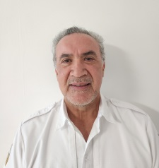

EXPERIENCIA LABORAL
TRAYECTORIA INM
Año de ingreso al INM: 2023
Oficina de Representación en el Estado de Nayarit
16/11/2023 - a la fecha: Titular de la Oficina de Representación.
CARRERA PROFESIONAL
Cuenta con una amplia experiencia de más de 30 años en la Administración Pública, ocupando los siguientes cargos, entre otros:
Director General del Consejo de Ciencia y Tecnología. Gobierno del Estado de Nayarit.
Coordinador General de Planeación. Secretaría de Economía. Instituto Nacional del Emprendedor.
Delegado Estatal en Jalisco. Instituto de Seguridad y Servicios Sociales de los Trabajadores del Estado.
Titular de la Jefatura de Servicios de Afiliación – Cobranza. Instituto Mexicano del Seguro Social.
Administrador Titular. Secretaría de Hacienda y Crédito Público. Servicio de Administración y Enajenación de Bienes.
Director Estatal en Colima/Director Estatal en Jalisco/Director Regional Occidente. Banco Nacional de Comercio Exterior.
Director de Programas Sectoriales de Fiscalización. Secretaría de Hacienda y Crédito Público. Subsecretaría de Ingresos.
Lic. José Armando Salmón Muñoz
Titular de la Oficina de Representación del INM en Nayarit
Formación Académica
Licenciatura en Administración de Empresas.
Información de Contacto
 Personal: 3339553176
Trabajo: 3222976343 Ext. 60732
Institucional:
jsalmon@inami.gob.mx

